Slide 1
Feature selection for high dimensional imbalanced class data using harmony search

Slide 2




CONTEXT
PPT模板：www.1ppt.com/moban/ PPT素材：www.1ppt.com/sucai/
PPT背景：www.1ppt.com/beijing/ PPT图表：www.1ppt.com/tubiao/
PPT下载：www.1ppt.com/xiazai/ PPT教程： www.1ppt.com/powerpoint/
资料下载：www.1ppt.com/ziliao/ 范文下载：www.1ppt.com/fanwen/
试卷下载：www.1ppt.com/shiti/ 教案下载：www.1ppt.com/jiaoan/
PPT论坛：www.1ppt.cn PPT课件：www.1ppt.com/kejian/
语文课件：www.1ppt.com/kejian/yuwen/ 数学课件：www.1ppt.com/kejian/shuxue/
英语课件：www.1ppt.com/kejian/yingyu/ 美术课件：www.1ppt.com/kejian/meishu/
科学课件：www.1ppt.com/kejian/kexue/ 物理课件：www.1ppt.com/kejian/wuli/
化学课件：www.1ppt.com/kejian/huaxue/ 生物课件：www.1ppt.com/kejian/shengwu/
地理课件：www.1ppt.com/kejian/dili/ 历史课件：www.1ppt.com/kejian/lishi/
about
about
about
about
背景介绍
国内外研究现状
本文方法
结论

Slide 3

背景介绍
about

Slide 4
背景介绍
background
不平衡分类问题
在分类当中有一类比较特殊的问题，有些样本很多而另一些样本很少，但样本的分类代价不一致
癌症诊断

Slide 5

国内外研究现状
about

Slide 6
国内外研究现状
One-class learning
只学习目标类
重采样
Cost-sensitive
SMOTE
师兄的论文

Slide 7
本文方法
about

Slide 8
特征选择
Feature weight
filter
自变量和目标变量之间的相关性
卡方系数
相关系数
信息增益、互信息
warpper
通过目标函数决定是否加入一个变量
迭代产生特征子集并进行评价
Feature selection

Slide 9
和声搜索
harmony search
对所求优化问题的参数和算法参数进行初始化
和声记忆库进行初始化
进行即兴创作，产生一个新的和声解向量
进行选择操作，更新和声记忆库
检查停止准则

Slide 10
和声搜索
Harmony search
本文流程
Feature weight 对排名相同的特征采用了SVM并优先采用有利于少数类分类的特征
Feature selection 利用和声搜索进行选择，对排名相同的特征进行进一步选择

Slide 11
结论
about

Slide 12
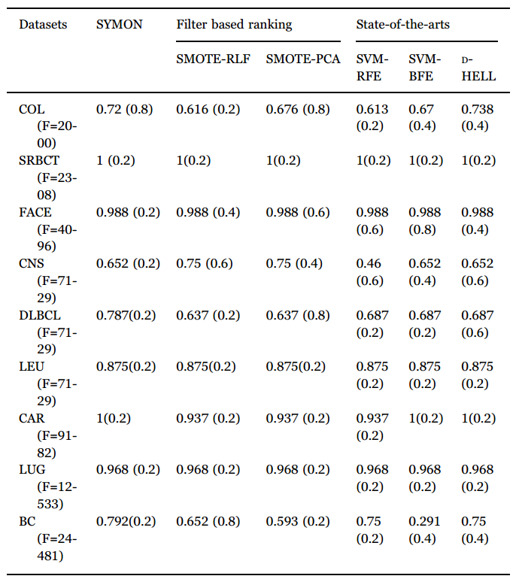
结果
result
评价标准AUC
Notes:
GM ：正类样本分类准确率和错误样本分类准确率

Slide 13
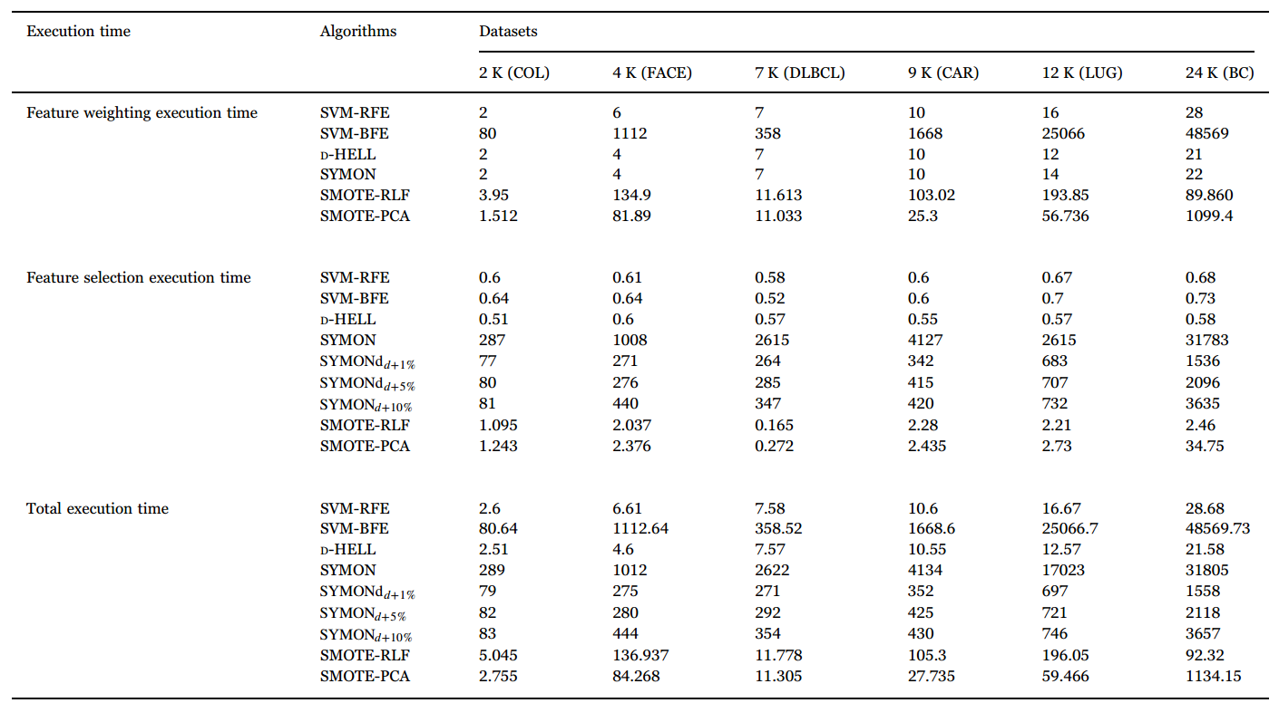
输入你的标题
Add your title

Slide 14
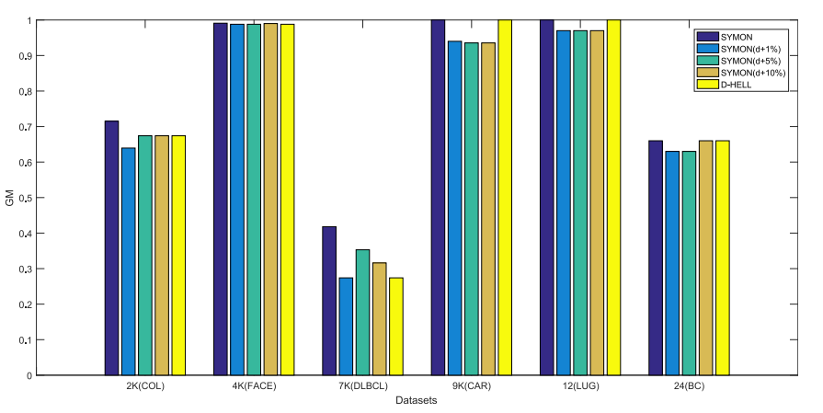
输入你的标题
Add your title
Notes:
这里还有一个小技巧，当我们稍微扩大一点特征子集大小时，则

Slide 15
结论
conclusion
依据类别衡量特征
时间复杂度高：更快的和声搜索
和声搜索的参数选择
解决了拥有相同权重的不同的特征选择

Slide 16
THANKS

